Slide 1

Dự đoán Sống sót trên tàu Titanic (Titanic Disaster Survival Prediction)
Random Forest Model
Lê Văn Thông - 3123410362
Phan Thanh Thịnh - 3123410360
Võ Hoàng Thông - 3123410363

Slide 2
🛳️ Giới thiệu:
Vụ tai nạn tàu Titanic năm 1912 là một trong những thảm họa hàng hải nghiêm trọng nhất trong lịch sử, khiến hơn 1.500 người thiệt mạng. Dựa trên dữ liệu ghi lại về hành khách, bài toán Titanic được sử dụng rộng rãi trong lĩnh vực máy học để dự đoán khả năng sống sót của mỗi người. Thông qua việc áp dụng các thuật toán như Logistic Regression, Decision Tree hay Random Forest, người học có thể hiểu rõ hơn về cách phân tích dữ liệu, trích xuất đặc trưng và huấn luyện mô hình dự đoán. Đây là một ví dụ kinh điển giúp làm quen với quy trình xây dựng mô hình máy học thực tế.

Slide 3
— Table of contents —
1.
3.
Định nghĩa Vấn đề & Dữ liệu (Define Problem & Data)
Phân tích Khám phá Dữ liệu (Exploratory Data Analysis - EDA)
2.
4.
Chuẩn bị Dữ liệu (Data Preparation)
Xử lý Dữ liệu (Data Preprocessing & Feature Engineering)
5.
6.
Xây dựng Mô hình (Model Building)
Đánh giá & Kết luận (Evaluation & Conclusion)

Slide 4
1.1.Định nghĩa Vấn đề:
1. Định nghĩa Vấn đề & Dữ liệu
Mục tiêu: Xây dựng mô hình phân loại nhị phân để dự đoán khả năng sống sót (Survived: 1) hay tử vong (Not Survived: 0) của hành khách.
Ứng dụng: Khám phá các yếu tố nhân khẩu học và chuyến đi ảnh hưởng đến sự sống sót.
1.2. Bộ Dữ liệu:
Nguồn: Bộ dữ liệu kinh điển "Titanic: Machine Learning from Disaster".
1.3. Các Đặc điểm Chính (Features) và Mục tiêu (Target):
Đặc điểm: Pclass (Hạng vé), Sex (Giới tính), Age (Tuổi), SibSp/Parch (Người thân đi cùng), Fare (Giá vé), Embarked (Cảng lên tàu),....
Mục tiêu (Target): Survived (0 = Không sống sót, 1 = Sống sót).

Slide 5
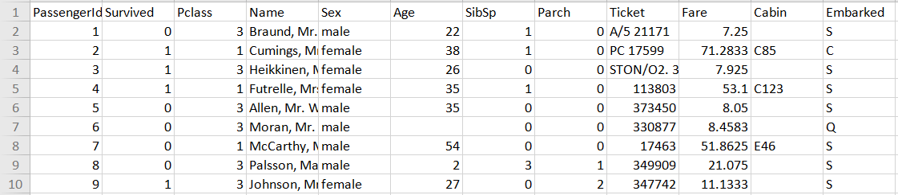
2. Chuẩn bị Dữ liệu (Data Preparation)
2.1. Nạp Dữ liệu
Để bắt đầu, chúng ta đã nạp bộ dữ liệu chính train.csv vào môi trường làm việc bằng thư viện Pandas và một số các thư viện khác bổ trợ. Đây là bước quan trọng để chuyển dữ liệu thô thành cấu trúc có thể phân tích được (DataFrame).
Hình 1. 10 dòng đầu của tập tin dữ liệu

Slide 6

2. Chuẩn bị Dữ liệu (Data Preparation)
2.2. Khai báo thư viện
Tất cả công việc được thực hiện dựa trên hệ sinh thái Python và các thư viện chuyên dụng.Pandas và Numpy là nền tảng để xử lý dữ liệu.
Matplotlib/Seaborn được dùng để tạo các biểu đồ trực quan mà chúng ta sẽ thấy ở phần sau. Scikit-learn là xương sống để xây dựng và đánh giá các mô hình Học máy.

Slide 7



2. Chuẩn bị Dữ liệu (Data Preparation)
2.3. Làm sạch dữ liệu
(1) Tạo bảng dữ liệu làm sạch
Chỉ giữ lại các cột Input và Output cần thiết để phục vụ cho việc huấn luyện mô hình.
Thực hiện sao chép dữ liệu gốc để tránh ảnh hưởng đến DataFrame ban đầu.
(2) Xóa dữ liệu trùng nhau
Kiểm tra và hiển thị các dòng dữ liệu bị trùng lặp trong tập dữ liệu.
Có thể dùng phương pháp drop_duplicates() để loại bỏ chúng.
(3) Xử lý giá trị rỗng, không hợp lệ
Đếm số lượng giá trị bị thiếu (null) trong từng cột.
Output:
PassengerId 0
Survived 0
Pclass 0
Name 0
Sex 0
Age 177
SibSp 0
Parch 0
Ticket 0
Fare 0
Cabin 687
Embarked 2
dtype: int64
Ví dụ, bảng dữ liệu hiển thị các cột như:
PassengerId, Survived, Pclass, Name, Sex, Age, SibSp, Parch, Ticket, Fare, Cabin, Embarked

Slide 8
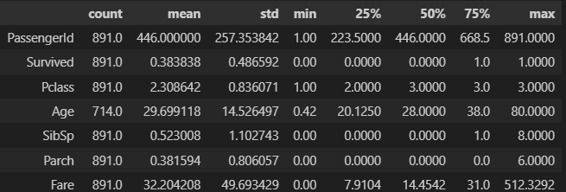
3. Phân Tích Khám Phá Dữ Liệu (EDA): Cái Nhìn Đầu Tiên
3.1. Thống Kê Tổng Quan và Dữ Liệu Thiếu
Thống kê Cơ bản
Dữ liệu Thiếu (Missing Values)
Chúng ta bắt đầu bằng cách nhìn vào các chỉ số cơ bản. Con số đầu tiên gây chú ý là tỉ lệ sống sót chỉ đạt 38.4%, cho thấy tính nghiêm trọng của thảm họa. Điều này cũng cho thấy lớp Pclass 3 (vé giá rẻ) chiếm đa số, một yếu tố quan trọng sẽ được phân tích sau
Một vấn đề lớn của dữ liệu thô là dữ liệu bị thiếu. Cột Cabin thiếu gần như toàn bộ, trong khi cột Age thiếu 177 giá trị. Việc xử lý cột Age là bắt buộc vì đây là một yếu tố dự đoán quan trọng, thường được điền bằng giá trị trung vị hoặc kỹ thuật phức tạp hơn.
Hình 2. Các tính chất thống kê trên dữ liệu số

Slide 9
3. Phân Tích Khám Phá Dữ Liệu (EDA): Cái Nhìn Đầu Tiên
3.2. Yếu Tố Quyết Định Số 1: Giới Tính và Hạng Vé (Visual)
Giới tính (Sex) vs Sống sót
Hạng vé (Pclass) vs Sống sót
Biểu đồ này là bằng chứng rõ ràng nhất cho nguyên tắc 'Phụ nữ và trẻ em trước'. Giới tính là đặc trưng có tính phân biệt cao nhất: Tỷ lệ sống sót của phụ nữ cao gấp 4 lần nam giới. Đây sẽ là đặc trưng quan trọng nhất trong mô hình của chúng ta.
Yếu tố quan trọng thứ hai là Hạng vé. Rõ ràng, hành khách ở khoang hạng nhất (Pclass 1) có cơ hội sống sót cao nhất. Điều này phản ánh sự ưu tiên về vị trí cabin và quyền tiếp cận xuồng cứu sinh. Hành khách hạng 3 có tỉ lệ sống sót thấp nhất.
Hình 2. Các tính chất thống kê trên dữ liệu số

Slide 10
4. Xử lý Dữ liệu (Data Preprocessing & Feature Engineering)
4.1. Dọn Dẹp Dữ Liệu: Xử Lý Các Giá Trị Thiếu
Cột Age
Cột Cabin
Vấn đề: Thiếu khoảng 177 giá trị.
Giải pháp: Điền giá trị thiếu (Imputation) bằng Median hoặc Mode của Title (thường chính xác hơn).
Vấn đề: Thiếu hơn 77% dữ liệu.
Giải pháp : Xóa cột.
Cột Embarked
Vấn đề: Thiếu rất ít (chỉ 2 giá trị).
Giải pháp: Điền bằng Mode (giá trị xuất hiện nhiều nhất: Cảng S).

Slide 11
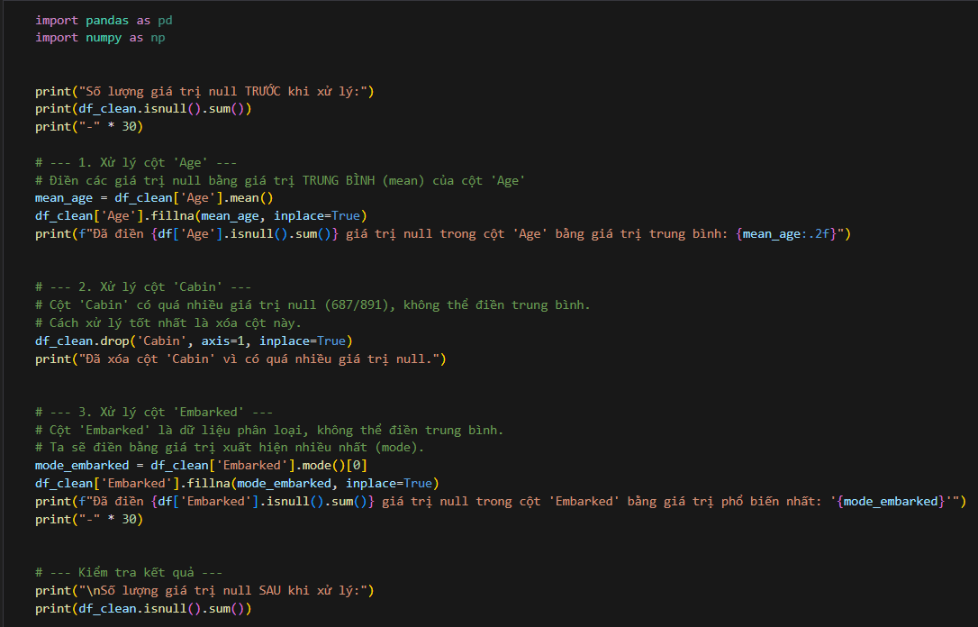
4. Xử lý Dữ liệu (Data Preprocessing & Feature Engineering)
4.1. Dọn Dẹp Dữ Liệu: Xử Lý Các Giá Trị Thiếu
Hình 3. Xử lý dữ liệu

Slide 12
4. Xử lý Dữ liệu (Data Preprocessing & Feature Engineering)
4.2. Hoàn Thiện: Mã Hóa và Chuẩn Hóa
Mã hóa Dữ liệu (Encoding)
Chuẩn hóa/Điều chỉnh (Scaling)
Mục đích: Chuyển các đặc trưng phân loại (text) thành số để mô hình hiểu. Kỹ thuật: One-Hot Encoding cho các cột như Sex, Embarked, Pclass, và Title (sau khi đã nhóm các Title hiếm).
Mục đích: Đưa các đặc trưng số về cùng một thang đo (đặc biệt quan trọng với Age và Fare). Kỹ thuật: Sử dụng MinMaxScaler (hoặc StandardScaler) cho các cột như Age và Fare.

Slide 13
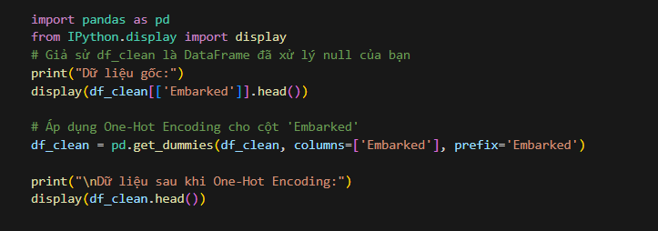
4. Xử lý Dữ liệu (Data Preprocessing & Feature Engineering)
4.2. Hoàn Thiện: Mã Hóa và Chuẩn Hóa
Một số thuật toán khi chuyển đổi cột dạng danh mục thành kiểu OneHot thì cho hiệu suất cao hơn.
Bên cạnh đó, khi huấn luyện mô hình với dạng hàm mất mát CategoryEntropy thì cũng cần chuyển thuộc tính phân lớp sang dạng OneHot.
Sex: kh cần vì 0 1 là đủ
Embarked: Đây là ví dụ hoàn hảo. Các giá trị 'S', 'C', 'Q' đại diện cho các cảng khác nhau và không có cảng nào "lớn hơn" hay "tốt hơn" cảng nào.
Hình 4. Chuyển đổi dữ liệu danh mục thành dạng OneHot

Slide 14
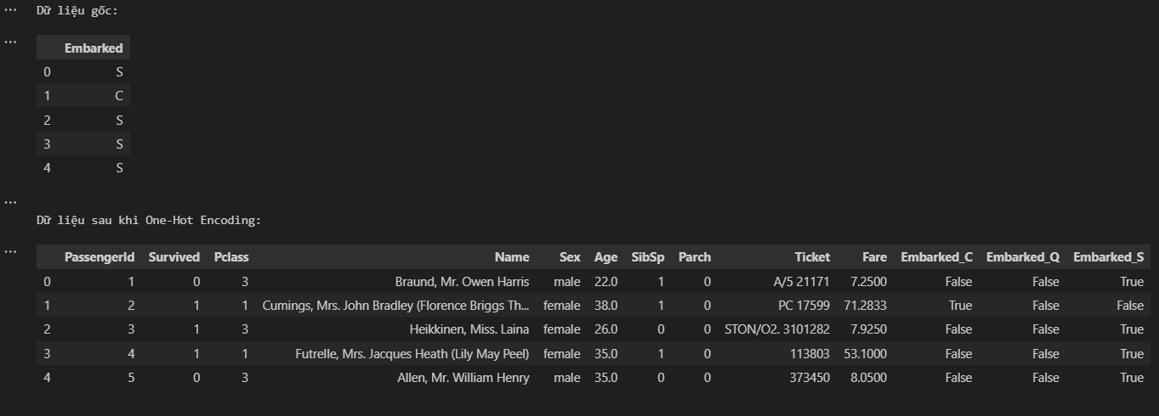
4. Xử lý Dữ liệu (Data Preprocessing & Feature Engineering)
4.2. Hoàn Thiện: Mã Hóa và Chuẩn Hóa
5. Xây Dựng Mô Hình: Chọn Lựa và Huấn Luyện
Hình 5.So sánh trước và sau chuyển đổi

Slide 15

4. Xử lý Dữ liệu (Data Preprocessing & Feature Engineering)
4.2. Hoàn Thiện: Mã Hóa và Chuẩn Hóa
Chuẩn hóa các tính chất để đưa về cùng một miền trị
Lưu ý:
Quá trình chuẩn hóa có thể làm trong phần thực nghiệm thuật toán.
Việc chuẩn hóa giúp đưa các thuộc tính có thang đo khác nhau (ví dụ: Age từ 0–80, trong khi Fare từ 0–512) về cùng một thang đo chung.
Điều này đảm bảo rằng các thuật toán máy học sẽ không bị “thiên vị” và đánh giá quá cao các thuộc tính có giá trị lớn hơn.

Slide 16
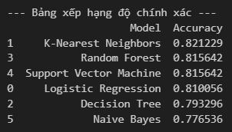
5. Xây Dựng Mô Hình: Chọn Lựa và Huấn Luyện
5.1. Chia Tập Dữ liệu
Sau khi làm sạch dữ liệu, chúng ta chia dữ liệu thành hai phần: Train để huấn luyện mô hình, và Test để đánh giá hiệu suất của mô hình trên dữ liệu chưa từng thấy.
Hình 6. Bảng so sánh độ chính xác của các mô hình

Slide 17

5. Xây Dựng Mô Hình: Chọn Lựa và Huấn Luyện
5.2. Lựa chọn Mô hình
Chúng tôi đã chọn Random Forest Classifier làm mô hình chính. Random Forest là sự kết hợp của nhiều cây quyết định, giúp giảm phương sai và thường mang lại độ chính xác cao. Nó là lựa chọn tuyệt vời cho bài toán phân loại này.
5.3. Tinh chỉnh Mô hình
Để đảm bảo mô hình đạt hiệu suất tối đa, chúng tôi thực hiện Tinh chỉnh Siêu Tham số bằng GridSearchCV. Kỹ thuật này tự động tìm kiếm sự kết hợp tham số tốt nhất (như độ sâu cây và số lượng cây) trên dữ liệu huấn luyện.

Slide 18
6. Đánh Giá & Kết Luận: Hiệu Suất và Yếu Tố Quyết Định
6.1. Kết quả Đánh giá
Sau khi tinh chỉnh, mô hình Random Forest tối ưu đã đạt độ chính xác là [0.77] trên tập kiểm tra. Con số này cho thấy mô hình của chúng ta có khả năng dự đoán đúng khoảng [82.3%] trường hợp sống sót hoặc tử vong

Slide 19
6. Đánh Giá & Kết Luận: Hiệu Suất và Yếu Tố Quyết Định
6.2. Yếu Tố Ảnh Hưởng Nhất (Feature Importance)
Phân tích mức độ quan trọng của đặc trưng từ mô hình Random Forest xác nhận các phát hiện từ EDA. Giới tính, Title (chức danh), và Hạng vé là ba yếu tố quan trọng nhất. Điều này khẳng định tính công bằng trong việc xử lý dữ liệu và xây dựng mô hình.

Slide 20
6. Đánh Giá & Kết Luận: Hiệu Suất và Yếu Tố Quyết Định
6.3. Kết luận và Đầu ra
Tóm lại, dự án đã thành công trong việc xây dựng một mô hình dự đoán hiệu quả, tận dụng tốt các kỹ thuật tiền xử lý và đặc trưng hóa dữ liệu.

Slide 21
Q&A và Hướng Phát Triển Tiếp Theo
1. Mô hình khác
2. Kỹ thuật Imputation
Trong tương lai, chúng ta có thể thử nghiệm XGBoost để cố gắng đẩy độ chính xác lên cao hơn nữa.
Áp dụng kỹ thuật điền dữ liệu thiếu nâng cao hơn cho Age có thể giúp cải thiện mô hình

Slide 22
Thank For Listening!

